Slide 1

第四章 数学规划模型
4.1 奶制品的生产与销售
4.2 自来水输送与货机装运
4.3 汽车生产与原油采购
4.4 接力队选拔和选课策略
4.5 饮料厂的生产与检修
4.6 钢管和易拉罐下料

Slide 2
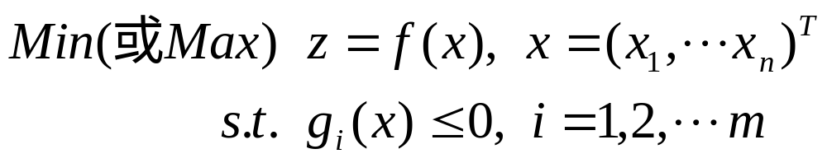
数学规划模型
实际问题中
的优化模型
x~决策变量
f(x)~目标函数
g_{i}(x)≤0~约束条件
决策变量个数n和
约束条件个数m较大
数学规划
线性规划
非线性规划
整数规划
多元函数条件极值
最优解在可行域
的边界上取得
重点在模型的建立和结果的分析

Slide 3

4.1 奶制品的生产与销售
企业生产计划
空间层次
工厂级：根据外部需求和内部设备、人力、原料等条件，以最大利润为目标制订产品生产计划；
车间级：根据生产计划、工艺流程、资源约束及费用参数等，以最小成本为目标制订生产批量计划。
时间层次
若短时间内外部需求和内部资源等不随时间变化，可制订单阶段生产计划，否则应制订多阶段生产计划。
本节课题

Slide 4
例1 加工奶制品的生产计划
3公斤A₁
获利24元/公斤
1桶牛奶
12小时
或
获利16元/公斤
4公斤A₂
8小时
50桶牛奶
时间480小时
至多加工100公斤A₁
每天
制订生产计划，使每天获利最大
35元可买到1桶牛奶，买吗？若买，每天最多买多少?
可聘用临时工人以增加劳动时间，付出的工资最多是 每小时几元?
A₁的获利增加到 30元/公斤，应否改变生产计划？

Slide 5
问题分析
3公斤A₁
获利24元/公斤
1桶牛奶
12小时
或
4公斤A₂
获利16元/公斤
8小时
每天
50桶牛奶
时间480小时
至多加工100公斤A₁
优化目标
每天的获利最大
决 策
生产计划
原料供应 劳动时间
甲类设备的加工能力
约束条件

Slide 6
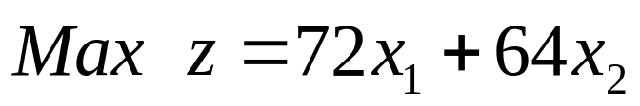




3公斤A₁
获利24元/公斤
1桶牛奶
12小时
或
获利16元/公斤
4公斤A₂
8小时
每天
50桶牛奶
时间480小时
至多加工100公斤A₁
决策变量
x₁桶牛奶生产A₁
x₂桶牛奶生产A₂
获利 24×3x₁
获利 16×4 x₂
目标函数
每天获利
原料供应
线性规划模型(LP)
劳动时间
约束条件
加工能力
非负约束

Slide 7
模型分析与假设
线性规划模型
x_{i}对目标函数的“贡献”与x_{i}取值成正比
A₁,A₂每公斤的获利是与各自产量无关的常数
比例性
x_{i}对约束条件的“贡献”与x_{i}取值成正比
每桶牛奶加工出A₁,A₂的数量和时间是与各自产量无关的常数
x_{i}对目标函数的“贡献”与x_{j}取值无关
A₁,A₂每公斤的获利是与相互产量无关的常数
可加性
x_{i}对约束条件的“贡献”与x_{j}取值无关
每桶牛奶加工出A₁,A₂的数量和时间是与相互产量无关的常数
连续性
x_{i}取值连续
加工A₁,A₂的牛奶桶数是实数

Slide 8
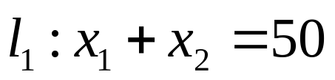

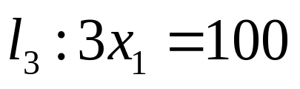
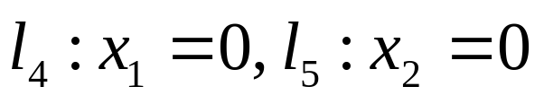
模型求解
图解法
x₂
A
l₁
约束条件
B
l₄
l₂
Z=3600
C
c
l₃
0
l₅
D
x₁
目标函数
Z=2400
Z=0
z=c (常数) ~等值线
在B(20,30)点得到最优解
目标函数和约束条件是线性函数
最优解一定在凸多边形的某个顶点取得。
可行域为直线段围成的凸多边形
目标函数的等值线为直线

Slide 9
模型求解
软件实现
LINGO 11
max 72x1+64x2
st
2）x1+x2<50
3）12x1+8x2<480
4）3x1<100
end
OBJECTIVE FUNCTION VALUE
1) 3360.000
VARIABLE VALUE REDUCED COST
X1 20.000000 0.000000
X2 30.000000 0.000000
ROW SLACK OR SURPLUS DUAL PRICES
2) 0.000000 48.000000
3) 0.000000 2.000000
4) 40.000000 0.000000
NO. ITERATIONS= 2
DO RANGE (SENSITIVITY) ANALYSIS?
No
20桶牛奶生产A₁, 30桶生产A₂，利润3360元。

Slide 10
结果解释
max 72x1+64x2
st
2）x1+x2<50
3）12x1+8x2<480
4）3x1<100
end
OBJECTIVE FUNCTION VALUE
1) 3360.000
VARIABLE VALUE REDUCED COST
X1 20.000000 0.000000
X2 30.000000 0.000000
ROW SLACK OR SURPLUS DUAL PRICES
2) 0.000000 48.000000
3) 0.000000 2.000000
4) 40.000000 0.000000
NO. ITERATIONS= 2
三种资源
原料无剩余
时间无剩余
加工能力剩余40
“资源” 剩余为零的约束为紧约束（有效约束）

Slide 11
OBJECTIVE FUNCTION VALUE
1) 3360.000
VARIABLE VALUE REDUCED COST
X1 20.000000 0.000000
X2 30.000000 0.000000
ROW SLACK OR SURPLUS DUAL PRICES
2) 0.000000 48.000000
3) 0.000000 2.000000
4) 40.000000 0.000000
NO. ITERATIONS= 2
结果解释
最优解下“资源”增加1单位时“效益”的增量
影子价格
原料增加1单位, 利润增长48
时间增加1单位, 利润增长2
加工能力增长不影响利润
35元可买到1桶牛奶，要买吗？
35 <48, 应该买！
聘用临时工人付出的工资最多每小时几元？
2元！

Slide 12
DO RANGE(SENSITIVITY) ANALYSIS?
Yes
RANGES IN WHICH THE BASIS IS UNCHANGED:
OBJ COEFFICIENT RANGES
VARIABLE CURRENT ALLOWABLE ALLOWABLE
COEF INCREASE DECREASE
X1 72.000000 24.000000 8.000000
X2 64.000000 8.000000 16.000000
RIGHTHAND SIDE RANGES
ROW CURRENT ALLOWABLE ALLOWABLE
RHS INCREASE DECREASE
2 50.000000 10.000000 6.666667
3 480.000000 53.333332 80.000000
4 100.000000 INFINITY 40.000000
最优解不变时目标函数系数允许变化范围
(约束条件不变)
x₁系数范围(64,96)
x₂系数范围(48,72)
x₁系数由24 ×3=72增加为30×3=90，在允许范围内
A₁获利增加到 30元/千克，应否改变生产计划
不变！

Slide 13
结果解释
RANGES IN WHICH THE BASIS IS UNCHANGED:
OBJ COEFFICIENT RANGES
VARIABLE CURRENT ALLOWABLE ALLOWABLE
COEF INCREASE DECREASE
X1 72.000000 24.000000 8.000000
X2 64.000000 8.000000 16.000000
RIGHTHAND SIDE RANGES
ROW CURRENT ALLOWABLE ALLOWABLE
RHS INCREASE DECREASE
2 50.000000 10.000000 6.666667
3 480.000000 53.333332 80.000000
4 100.000000 INFINITY 40.000000
影子价格有意义时约束右端的允许变化范围
(目标函数不变)
原料最多增加10
时间最多增加53
35元可买到1桶牛奶，每天最多买多少？
最多买10桶!

Slide 14
例2 奶制品的生产销售计划
在例1基础上深加工
3千克A₁
获利24元/公斤
12小时
1桶牛奶
1千克
获利44元/千克
0.8千克B₁
或
2小时,3元
4公斤A₂
获利16元/公斤
8小时
1千克
50桶牛奶, 480小时
0.75千克B₂
获利32元/千克
2小时,3元
至多100公斤A₁
制订生产计划，使每天净利润最大
30元可增加1桶牛奶，3元可增加1小时时间，应否投资？现投资150元，可赚回多少？
B₁，B₂的获利经常有10%的波动，对计划有无影响？
每天必须满足销售10千克A1合同，对利润有无影响？

Slide 15
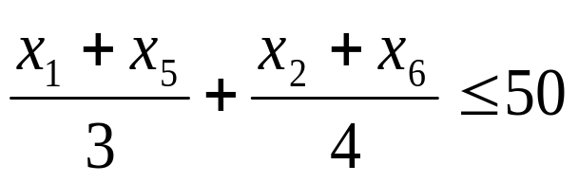
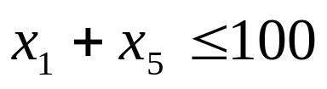
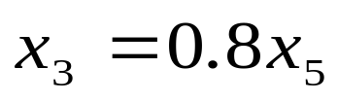
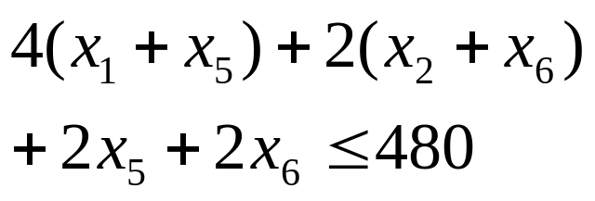
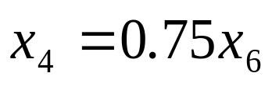
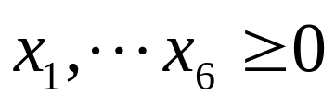
3千克 A₁
获利24元/千克
12小时
1桶牛奶
1千克
0.8千克 B₁
获利44元/千克
或
2小时,3元
8小时
4千克 A₂
获利16元/kg
1千克
获利32元/千克
0.75千克 B₂
2小时,3元
决策变量
出售x₁ 千克 A₁, x₂ 千克 A₂，
x₃千克 B₁, x₄千克 B₂
x₅千克 A₁加工B₁， x₆千克 A₂加工B₂
目标函数
利润
原料供应
加工能力
约束条件
附加约束
劳动时间
非负约束

Slide 16
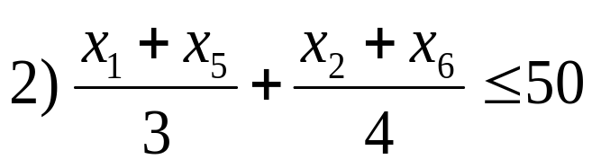
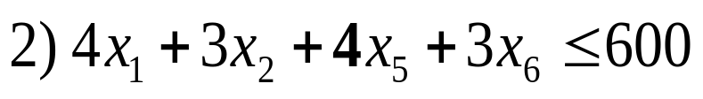
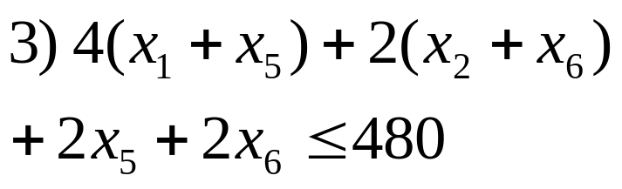
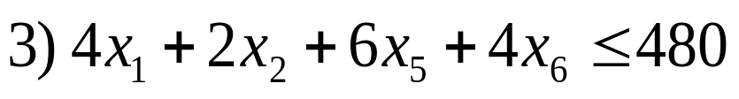
模型求解
OBJECTIVE FUNCTION VALUE
1) 3460.800
VARIABLE VALUE REDUCED COST
X1 0.000000 1.680000
X2 168.000000 0.000000
X3 19.200001 0.000000
X4 0.000000 0.000000
X5 24.000000 0.000000
X6 0.000000 1.520000
ROW SLACK OR SURPLUS DUAL PRICES
2) 0.000000 3.160000
3) 0.000000 3.260000
4) 76.000000 0.000000
5) 0.000000 44.000000
6) 0.000000 32.000000
NO. ITERATIONS= 2
软件实现
LINGO 11
DO RANGE (SENSITIVITY) ANALYSIS?
No

Slide 17
结果解释
OBJECTIVE FUNCTION VALUE
1) 3460.800
VARIABLE VALUE REDUCED COST
X1 0.000000 1.680000
X2 168.000000 0.000000
X3 19.200001 0.000000
X4 0.000000 0.000000
X5 24.000000 0.000000
X6 0.000000 1.520000
ROW SLACK OR SURPLUS DUAL PRICES
2) 0.000000 3.160000
3) 0.000000 3.260000
4) 76.000000 0.000000
5) 0.000000 44.000000
6) 0.000000 32.000000
NO. ITERATIONS= 2
每天销售168 千克A₂和19.2 千克B₁，
利润3460.8（元）
8桶牛奶加工成A₁，42桶牛奶加工成A₂，
将得到的24千克A₁全部加工成B₁
除加工能力外均为紧约束

Slide 18
30元可增加1桶牛奶，3元可增加1小时时间，应否投资？现投资150元，可赚回多少？
OBJECTIVE FUNCTION VALUE
1) 3460.800
VARIABLE VALUE REDUCED COST
X1 0.000000 1.680000
X2 168.000000 0.000000
X3 19.200001 0.000000
X4 0.000000 0.000000
X5 24.000000 0.000000
X6 0.000000 1.520000
ROW SLACK OR SURPLUS DUAL PRICES
2) 0.000000 3.160000
3) 0.000000 3.260000
4) 76.000000 0.000000
5) 0.000000 44.000000
6) 0.000000 32.000000
结果解释
增加1桶牛奶使利润增长3.16×12=37.92
增加1小时时间使利润增长3.26
投资150元增加5桶牛奶，可赚回189.6元。（大于增加时间的利润增长）

Slide 19
结果解释
B₁,B₂的获利有10%的波动，对计划有无影响
DO RANGE (SENSITIVITY) ANALYSIS?
RANGES IN WHICH THE BASIS IS UNCHANGED:
OBJ COEFFICIENT RANGES
VARIABLE CURRENT ALLOWABLE ALLOWABLE
COEF INCREASE DECREASE
X1 24.000000 1.680000 INFINITY
X2 16.000000 8.150000 2.100000
X3 44.000000 19.750002 3.166667
X4 32.000000 2.026667 INFINITY
X5 -3.000000 15.800000 2.533334
X6 -3.000000 1.520000 INFINITY
…… ……
Yes
B₁获利下降10%，超出X3 系数允许范围
B₂获利上升10%，超出X4 系数允许范围
波动对计划有影响
生产计划应重新制订：如将x₃的系数改为39.6计算，会发现结果(3400元)有很大变化。

Slide 20
公司签订每天销售10千克A1的合同且必须
满足，对公司利润有无影响？
OBJECTIVE FUNCTION VALUE
1) 3460.800
VARIABLE VALUE REDUCED COST
X1 0.000000 1.680000
X2 168.000000 0.000000
X3 19.200001 0.000000
X4 0.000000 0.000000
X5 24.000000 0.000000
X6 0.000000 1.520000
ROW SLACK OR SURPLUS DUAL PRICES
2) 0.000000 3.160000
3) 0.000000 3.260000
4) 76.000000 0.000000
5) 0.000000 44.000000
6) 0.000000 32.000000
结果解释
增加10千克A1减少利润
1.68×10=16.8
增加10千克A1减少利润
1.52×10=15.2

Slide 21


4.2 自来水输送与货机装运
运输问题
生产、生活物资从若干供应点运送到一些需求点，怎样安排输送方案使运费最小，或利润最大；
各种类型的货物装箱，由于受体积、重量等限制，如何搭配装载，使获利最高，或装箱数量最少。

Slide 22
例1 自来水输送问题
小区基本用水量(千吨)
小区额外用水量(千吨)
水库供水量(千吨)
A：50
甲：30；50
乙：70；70
B：60
丙：10；20
C：50
（以天计）
丁：10；40
收入：900元/千吨
元/千吨
甲
乙
丙
丁
支出
引水管理费
A
160
130
220
170
B
140
130
190
150
其他费用:450元/千吨
C
190
200
230
/
应如何分配水库供水量，公司才能获利最多？
若水库供水量都提高一倍，公司利润可增加到多少？

Slide 23
问题分析
A：50
甲：30；50
乙：70；70
B：60
丙：10；20
C：50
丁：10；40
总供水量：160
< 总需求量：120+180=300
收入：900元/千吨
总收入900×160=144,000(元)
支出
引水管理费
其他费用:450元/千吨
其他支出450×160=72,000(元)
确定送水方案使利润最大
使引水管理费最小

Slide 24
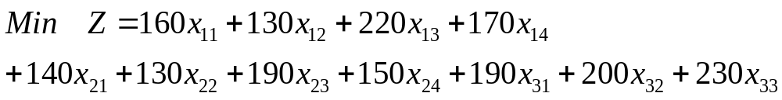
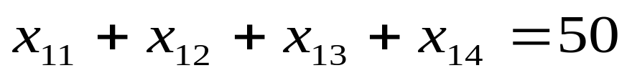
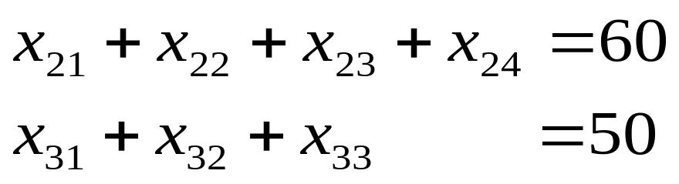
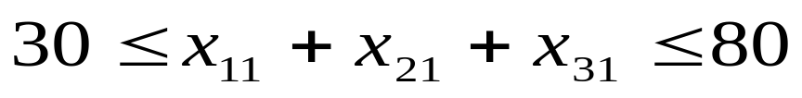
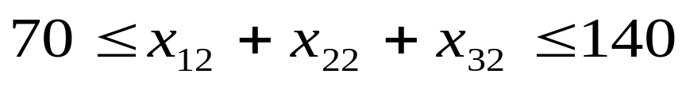
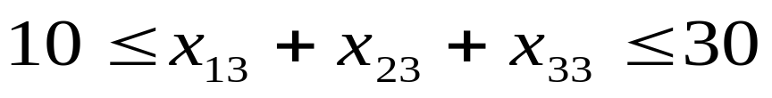

模型建立
确定3个水库向4个小区的供水量
决策变量
水库i 向j 区的日供水量为 x_{ij}（x₃₄=0）
目标函数
供应限制
线性规划模型(LP)
约束条件
需求限制

Slide 25
模型求解
OBJECTIVE FUNCTION VALUE
1) 24400.00
VARIABLE VALUE REDUCED COST
X11 0.000000 30.000000
X12 50.000000 0.000000
X13 0.000000 50.000000
X14 0.000000 20.000000
X21 0.000000 10.000000
X22 50.000000 0.000000
X23 0.000000 20.000000
X24 10.000000 0.000000
X31 40.000000 0.000000
X32 0.000000 10.000000
X33 10.000000 0.000000
A(50)
50
甲(30;50)
40
50
乙(70;70)
B(60)
10
丙(10;20)
C(50)
10
丁(10;40)
引水管理费 24400(元)
利润=总收入-其它费用-引水管理费=144000-72000-24400 = 47600（元）

Slide 26
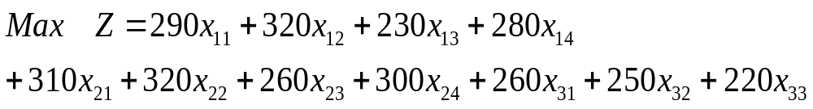
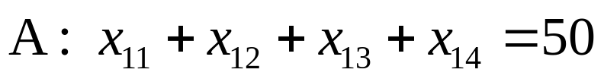
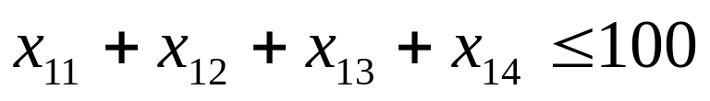
问题讨论
每个水库最大供水量都提高一倍
总供水量(320) > 总需求量(300)
确定送水方案使利润最大
利润 = 收入(900) –其它费用(450) –引水管理费
利润(元/千吨)
甲
乙
丙
丁
A
290
320
230
280
B
310
320
260
300
C
260
250
220
/
目标函数
供应限制
B, C 类似处理
需求约束可以不变

Slide 27
模型求解
OBJECTIVE FUNCTION VALUE
1) 88700.00
VARIABLE VALUE REDUCED COST
X11 0.000000 20.000000
X12 100.000000 0.000000
X13 0.000000 40.000000
X14 0.000000 20.000000
X21 30.000000 0.000000
X22 40.000000 0.000000
X23 0.000000 10.000000
X24 50.000000 0.000000
X31 50.000000 0.000000
X32 0.000000 20.000000
X33 30.000000 0.000000
A(100)
100
甲(30;50)
30
乙(70;70)
B(120)
40
50
30
丙(10;20)
C(100)
50
丁(10;40)
总利润 88700（元）
这类问题一般称为“运输问题”
(Transportation Problem)

Slide 28
例2 货机装运
三个货舱最大载重(吨),最大容积(米³)
前仓：
10；6800
中仓：
16；8700
后仓：
8；5300
飞机平衡
三个货舱中实际载重必须与其最大载重成比例
重量（吨）
空间( 米³/吨）
利润（元/吨）
货物1
18
480
3100
如何装运，使本次飞行获利最大？
货物2
15
650
3800
货物3
23
580
3500
货物4
12
390
2850

Slide 29
货机装运
模型假设
每种货物可以分割到任意小；
每种货物可以在一个或多个货舱中任意分布；
多种货物可以混装，并保证不留空隙；
模型建立
决策变量
x_{ij}--第i 种货物装入第j 个货舱的重量(吨）
i=1,2,3,4, j=1,2,3 (分别代表前、中、后仓)

Slide 30
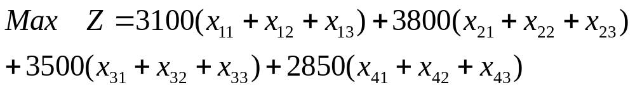
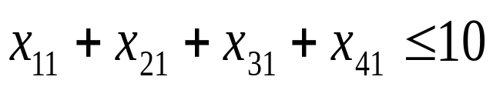
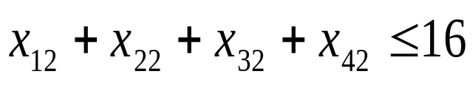
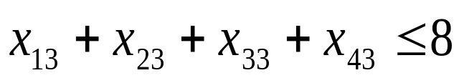
模型建立
x_{ij}--第i 种货物装入第j 个货舱的重量
目标函数(利润)
货舱重量
10；6800
16；8700
8；5300
约束条件
货舱容积

Slide 31
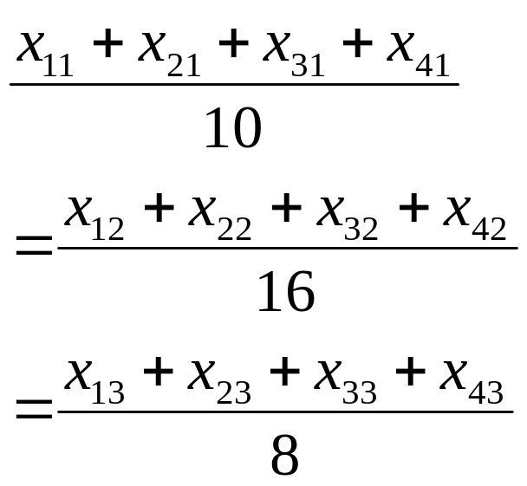
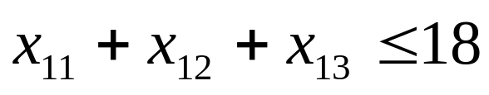
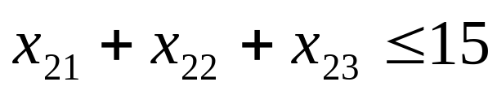
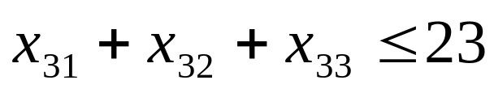
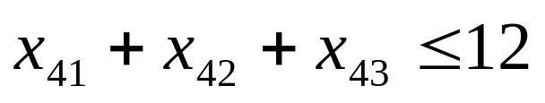
模型建立
x_{ij}--第i 种货物装入第j 个货舱的重量
10；6800
16；8700
8；5300
平衡要求
约束条件
货物供应

Slide 32
模型求解
OBJECTIVE FUNCTION VALUE
1) 121515.8
VARIABLE VALUE REDUCED COST
X11 0.000000 400.000000
X12 0.000000 57.894737
X13 0.000000 400.000000
X21 10.000000 0.000000
X22 0.000000 239.473679
X23 5.000000 0.000000
X31 0.000000 0.000000
X32 12.947369 0.000000
X33 3.000000 0.000000
X41 0.000000 650.000000
X42 3.052632 0.000000
X43 0.000000 650.000000
货物2：前仓10,后仓5； 货物3: 中仓13, 后仓3；货物4: 中仓3。
最大利润约121516元
货物~供应点
货舱~需求点
运输问题
平衡要求
运输问题的扩展

Slide 33

4.3 汽车生产与原油采购
例1、汽车厂生产计划
一汽车厂生产小、中、大三种类型的汽车，已知各
类型每辆汽车对钢材、劳动时间的需求，利润以及
每月工厂钢材、劳动时间的现有量，试制订月生产
计划，使工厂利润最大。
进一步讨论：由于各种条件
限制，如生产某一类型汽车
则至少生产80辆，那么最优
的生产计划如何改变？
小型 中型 大型 现有量
钢材 1.5 3 5 600
时间 280 250 400 60000
利润 2 3 4

Slide 34
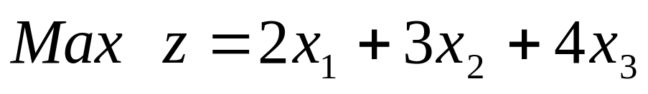
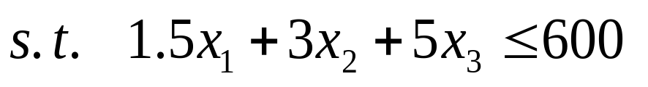
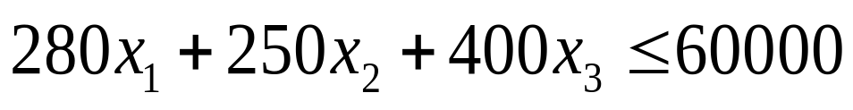
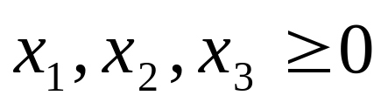
汽车厂生产计划
模型建立
小型 中型 大型 现有量
钢材 1.5 3 5 600
时间 280 250 400 60000
利润 2 3 4
设每月生产小、中、大型汽车的数量分别为x₁, x₂, x₃
线性规划模型(LP)

Slide 35
模型求解
OBJECTIVE FUNCTION VALUE
1) 632.2581
VARIABLE VALUE REDUCED COST
X1 64.516129 0.000000
X2 167.741928 0.000000
X3 0.000000 0.946237
ROW SLACK OR SURPLUS DUAL PRICES
2) 0.000000 0.731183
3) 0.000000 0.003226
结果为小数，怎么办？
1）舍去小数：取x₁=64，x₂=167，算出目标函数值z=629，与LP最优值632.2581相差不大。
2）试探：如取x₁=65，x₂=167；x₁=64，x₂=168等，计算函数值z，通过比较可能得到更优的解。
但必须检验它们是否满足约束条件。
为什么？
3） 模型中增加条件：x₁, x₂, x₃ 均为整数，重新求解。

Slide 36
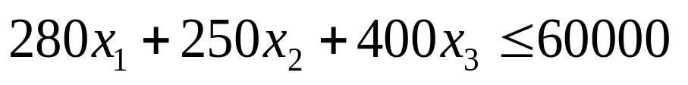
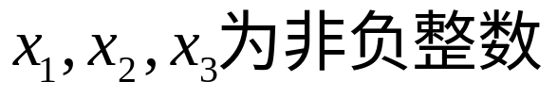
模型求解
整数规划(简记IP)
IP可用LINGO直接求解
model:
max 2*x1+3*x2+4*x3;
1.5*x1+3*x2+5*x3<600
280*x1+250*x2+400*x3<60000
@gin(x1);
@gin(x2);
@gin(x3);
end
IP 结果输出
OBJECTIVE FUNCTION VALUE
1) 632.0000
VARIABLE VALUE REDUCED COST
X1 64.000000 -2.000000
X2 168.000000 -3.000000
X3 0.000000 -4.000000
“@gin(.) ”表示“变量为整数”
IP 的最优解x₁=64，x₂=168，x₃=0，最优值z=632

Slide 37
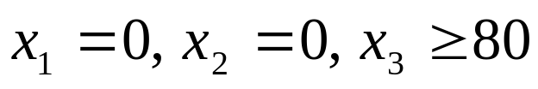
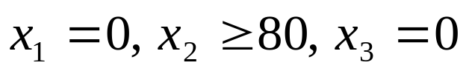
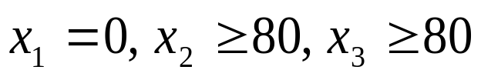
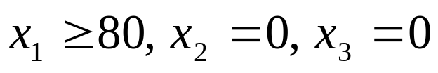
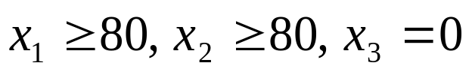
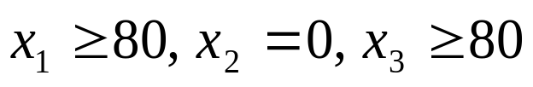

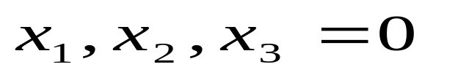
汽车厂生产计划
若生产某类汽车，则至少生产80辆，求生产计划。
×
x₁,x_{2,}, x₃=0 或 ≥80
方法1：分解为8个LP子模型
其中3个子模型应去掉，然后逐一求解，比较目标函数值，再加上整数约束，得最优解：
×
×
x₁=80，x₂= 150，x₃=0，最优值z=610

Slide 38
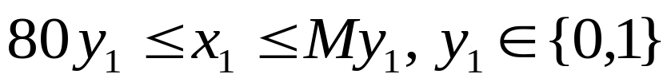

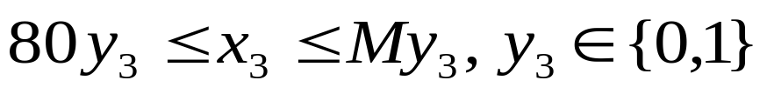
若生产某类汽车，则至少生产80辆，求生产计划。
方法2：引入0-1变量，化为整数规划
x₁=0 或 ≥80
M为很大的正数，可取1000
x₂=0 或 ≥80
x₃=0 或 ≥80
LINGO中对0-1变量的限定：
@bin (y1);
@bin (y2);
@bin (y3) ;
OBJECTIVE FUNCTION VALUE
1) 610.0000
VARIABLE VALUE REDUCED COST
X1 80.000000 -2.000000
X2 150.000000 -3.000000
X3 0.000000 -4.000000
Y1 1.000000 0.000000
Y2 1.000000 0.000000
Y3 0.000000 0.000000
最优解同前

Slide 39
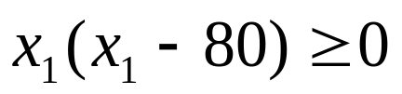

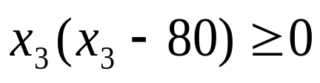
若生产某类汽车，则至少生产80辆，求生产计划。
方法3：化为非线性规划
一般不用！
x₁=0 或 ≥80
x₂=0 或 ≥80
x₃=0 或 ≥80
非线性规划（Non- Linear Programming，简记NLP）
NLP虽然可用现成的数学软件求解(如LINGO, MATLAB)，但是其结果常依赖于初值的选择。
实践表明，本例仅当初值非常接近上面方法算出的最优解时，才能得到正确的结果。

Slide 40
例2 原油采购与加工
汽油甲(A≥50%)
售价4800元/吨
库存500吨
原油A
库存1000吨
原油B
汽油乙 (A≥60%)
售价5600元/吨
市场上可买到不超过1500吨的原油A：
购买量不超过500吨时的单价为10000元/吨；
购买量超过500吨但不超过1000吨时，超过500吨的 部分8000元/吨；
购买量超过1000吨时，超过1000吨的部分6000元/吨。
应如何安排原油的采购和加工 ？

Slide 41
问题分析
利润：销售汽油的收入 - 购买原油A的支出
难点：原油A的购价与购买量的关系较复杂
决策变量
原油A的购买量,原油A, B生产汽油甲,乙的数量
x₁₁
购买x→
A
甲(A≥50%)
4.8千元/吨
x₁₂
x₂₁
B
乙(A≥60%)
5.6千元/吨
x₂₂
目标函数
利润(千元)
c(x) ~ 购买原油A的支出
c(x)如何表述？

Slide 42




x≤ 500吨单价为10千元/吨；
500吨≤ x≤ 1000吨，超过500吨的8千元/吨；
1000吨≤ x≤ 1500吨，超过1000吨的6千元/吨。
目标函数
原油供应
购买x↓
约束条件
x₁₁
库存500吨
A
甲
x₁₂
x₂₁
库存1000吨
B
乙
x₂₂

Slide 43




约束条件
汽油含原油A的比例限制
x₁₁
A
甲(A≥50%)
x₁₂
x₂₁
B
乙(A≥60%)
x₂₂
目标函数中c(x)不是线性函数，是非线性规划；
对于用分段函数定义的c(x)，一般的非线性规划软件也难以输入和求解；
想办法将模型化简，用现成的软件求解。

Slide 44



模型求解
方法1
x₁ , x₂ , x₃ ~以价格10, 8, 6(千元/吨)采购A的吨数
x= x₁+x₂+x₃, c(x) = 10x₁+8x₂+6x₃
目标函数
500吨≤ x≤ 1000吨，超过500吨的8千元/吨
增加约束
只有当以10千元/吨的价格购买x₁=500(吨)时，才能以8千元/吨的价格购买x₂
非线性规划模型，可以用LINGO求解

Slide 45
方法1：LINGO求解
Model:
Max= 4.8*x11 + 4.8*x21 + 5.6*x12 + 5.6*x22 - 10*x1 - 8*x2 - 6*x3;
x11+x12 < x + 500;
x21+x22 < 1000;
x11 - x21 > 0;
2*x12 - 3*x22 > 0;
x=x1+x2+x3;
(x1 - 500) * x2=0;
(x2 - 500) * x3=0;
x1 < 500;
x2 < 500;
x3 < 500;
x > 0;
x11 > 0;
x12 > 0;
x21 > 0;
x22 > 0;
x1 > 0;
x2 > 0;
x3 > 0;
end
Objective value: 4800.000
Variable Value Reduced Cost
X11 500.0000 0.000000
X21 500.0000 0.000000
X12 0.0000000 0.2666667
X22 0.0000000 0.000000
X1 0.0000000 0.4000000
X2 0.0000000 0.000000
X3 0.0000000 0.000000
X 0.0000000 0.000000
用库存的500吨原油A、500吨原油B生产汽油甲，不购买新的原油A，利润为4,800千元。
LINGO得到的是局部最优解，还能得到更好的解吗？

Slide 46
LINGO求全局最优解
Global optimal solution found.
Objective value: 5000.000
Objective bound: 5000.000
Infeasibilities: 0.4145608E-07
Extended solver steps: 9
Total solver iterations: 366
Variable Value Reduced Cost
X11 0.000000 0.000000
X21 0.000000 0.000000
X12 1500.000 0.000000
X22 1000.000 0.000000
X1 500.0000 0.000000
X2 499.9998 0.000000
X3 0.2036078E-03 0.000000
X 1000.000 0.000000
购买1000吨原油A，与库存的500吨原油A和1000吨原油B，共生产汽油2500吨汽油乙，利润为5,000千元。
LINGO得到的全局最优解比局部最优解更好！

Slide 47



方法2
y₁, y₂ , y₃=1 ~以价格10, 8, 6(千元/吨)采购A
增加约束
x₁ , x₂ , x₃ ~以价格10, 8, 6(千元/吨)采购A的吨数
y_{i}=0 → x_{i}=0
x_{i}>0 → y_{i}=1
y₁,y₂,y₃ =0或1
0-1线性规划模型，可用LINGO求解
OBJECTIVE FUNCTION VALUE
1) 5000.000
VARIABLE VALUE REDUCED COST
Y1 1.000000 0.000000
Y2 1.000000 2200.000000
Y3 1.000000 1200.000000
X11 0.000000 0.800000
X21 0.000000 0.800000
X12 1500.000000 0.000000
X22 1000.000000 0.000000
X1 500.000000 0.000000
X2 500.000000 0.000000
X3 0.000000 0.400000
X 1000.000000 0.000000
购买1000吨原油A，与库存的500吨原油A和1000吨原油B一起，生产汽油乙，利润为5,000千元 。
与方法1全局最优解相同

Slide 48

方法3
直接处理分段线性函数c(x)
c(x)
12000
9000
5000
b₁≤ x≤b₂，x= z₁b₁+z₂b₂，
z₁+z₂=1，z₁, z₂≥0,
c(x)= z₁c(b₁)+z₂c(b₂).
0
500
1000
1500
x
b₁ b₂ b₃ b₄
b₂ ≤ x≤ b₃，x= z₂b₂+z₃b₃，
z₂+z₃=1，z₂, z₃ ≥ 0,
c(x)= z₂c(b₂)+z₃c(b₃).
b₃ ≤ x≤ b₄，x= z₃b₃+z₄b₄，
z₃+z₄=1，z₃, z₄ ≥ 0,
c(x)= z₃c(b₃)+z₄c(b₄).

Slide 49

方法3
对于k=1,2,3
c(x)
12000
b_{k}≤x≤b_{k+1} ,x= z_{k}b_{k}+z _{k+1} b_{k+1}
z_{k}+z_{k+1} =1，z_{k}, z_{k+1} ≥0,
c(x)= z_{k}c(b_{k})+z_{k+1} c(b_{k+1} ).
9000
5000
b_{k}≤x≤b_{k+1}→y_{k}=1,否则,y_{k}=0
0
500
1000
1500
x
b₁ b₂ b₃ b₄
IP模型，LINGO求解，得到的结果与方法2相同.
处理分段线性函数，方法3更具有一般性，可推广！

Slide 50

4.4 接力队选拔和选课策略
分派问题
若干项任务分给一些候选人来完成，每人的专长不同，完成每项任务取得的效益或需要的资源就不同，如何分派任务使获得的总效益最大，或付出的总资源最少。
若干种策略供选择，不同的策略得到的收益或付出的成本不同，各个策略之间有相互制约关系，如何在满足一定条件下作出决择，使得收益最大或成本最小。

Slide 51

例1 混合泳接力队的选拔
5名候选人的百米成绩
甲
乙
丙
丁
戊
蝶泳
1’06”8
57”2
1’18”
1’10”
1’07”4
仰泳
1’15”6
1’06”
1’07”8
1’14”2
1’11”
蛙泳
1’27”
1’06”4
1’24”6
1’09”6
1’23”8
自由泳
58”6
53”
59”4
57”2
1’02”4
如何选拔队员组成4×100米混合泳接力队?
丁的蛙泳成绩退步到1’15”2,戊的自由泳成绩进步到57”5, 组成接力队的方案是否应该调整？
穷举法：组成接力队的方案共有5!=120种。

Slide 52



0-1规划模型
c_{ij}(秒)~队员i第j 种泳姿的百米成绩
c_{ij}
i=1
i=2
i=3
i=4
i=5
j=1
66.8
57.2
78
70
67.4
j=2
75.6
66
67.8
74.2
71
j=3
87
66.4
84.6
69.6
83.8
j=4
58.6
53
59.4
57.2
62.4
若选择队员i参加泳姿j 的比赛，记x_{ij}=1, 否则记x_{ij}=0
目标函数
每人最多入选泳姿之一
每种泳姿有且只有1人
约束条件

Slide 53
模型求解
输入LINGO求解
最优解：x₁₄ = x₂₁ = x₃₂ = x₄₃ = 1, 其它变量为0;
成绩为253.2(秒)=4’13”2
MIN 66.8x11+75.6x12+87x13+58.6x14
+… …
+67.4x51+71 x52+83.8x53+62.4x54
SUBJECT TO
x11+x12+x13+x14 <=1
… …
x41+x42+x43+x44 <=1
x11+x21+x31+x41+x51 =1
… …
x14+x24+x34+x44+x54 =1
END
INT 20
甲~ 自由泳、乙~ 蝶泳、丙~ 仰泳、丁~ 蛙泳.
甲
乙
丙
丁
戊
蝶泳
1’06”8
57”2
1’18”
1’10”
1’07”4
仰泳
1’15”6
1’06”
1’07”8
1’14”2
1’11”
蛙泳
1’27”
1’06”4
1’24”6
1’09”6
1’23”8
自由泳
58”6
53”
59”4
57”2
1’02”4

Slide 54
模型讨论
丁蛙泳c₄₃ =69.6→75.2，戊自由泳c₅₄=62.4 → 57.5, 方案是否调整？
敏感性分析？
IP规划一般没有与LP规划相类似的理论，LINGO输出的敏感性分析结果通常是没有意义的。
c₄₃, c₅₄ 的新数据重新输入模型，用LINGO求解
最优解：x₂₁ = x₃₂ = x₄₃ = x₅₁ = 1, 成绩为4’17”7
乙~ 蝶泳、丙~ 仰泳、丁~ 蛙泳、戊~ 自由泳
原方案
甲~ 自由泳、乙~ 蝶泳、丙~ 仰泳、丁~ 蛙泳.
指派(Assignment)问题：每项任务有且只有一人承担，每人只能承担一项，效益不同，怎样分派使总效益最大.

Slide 55
例2 选课策略
课号
课名
学分
所属类别
先修课要求
1
微积分
5
数学
2
线性代数
4
数学
3
最优化方法
4
数学；运筹学
微积分；线性代数
4
数据结构
3
数学；计算机
计算机编程
5
应用统计
4
数学；运筹学
微积分；线性代数
6
计算机模拟
3
计算机；运筹学
计算机编程
7
计算机编程
2
计算机
8
预测理论
2
运筹学
应用统计
9
数学实验
3
运筹学；计算机
微积分；线性代数
要求至少选两门数学课、三门运筹学课和两门计算机课
为了选修课程门数最少，应学习哪些课程 ？
选修课程最少，且学分尽量多，应学习哪些课程 ？

Slide 56




0-1规划模型
决策变量
课号
课名
所属类别
x_{i}=1 ~选修课号i 的课程（x_{i}=0 ~不选）
1
微积分
数学
2
线性代数
数学
3
最优化方法
数学；运筹学
目标函数
4
数据结构
数学；计算机
5
应用统计
数学；运筹学
选修课程总数最少
6
计算机模拟
计算机；运筹学
7
计算机编程
计算机
8
预测理论
运筹学
9
数学实验
运筹学；计算机
最少2门数学课，3门运筹学课，
2门计算机课。
约束条件

Slide 57








0-1规划模型
约束条件
课号
课名
先修课要求
先修课程要求
∗ ∗ ∗
1
微积分
x₃=1必有x₁ = x₂ =1
2
线性代数
3
最优化方法
微积分；线性代数
4
数据结构
计算机编程
5
应用统计
微积分；线性代数
∗ ∗
6
计算机模拟
计算机编程
7
计算机编程
8
预测理论
应用统计
∗
9
数学实验
微积分；线性代数
模型求解（LINGO）
最优解： x₁ = x₂ = x₃ = x₆ = x₇ = x₉ =1, 其它为0；6门课程，总学分21

Slide 58


模型讨论
选修课程最少，学分尽量多，应学习哪些课程？
课程最少
学分最多
两目标(多目标)规划
多目标优化的处理方法：化成单目标优化。
以课程最少为目标，不管学分多少。
最优解如上，6门课程，总学分21 。
以学分最多为目标，不管课程多少。
最优解显然是选修所有9门课程 。

Slide 59

多目标规划
在课程最少的前提下以学分最多为目标。
增加约束 ，
以学分最多为目标求解。
课号
课名
学分
最优解： x₁ = x₂ = x₃ = x₅ = x₇ = x₉ =1, 其它为0；总学分由21增至22。
∗ ∗ ∗
∗ ∗ ∗
1
微积分
5
2
线性代数
4
3
最优化方法
4
4
数据结构
3
注意：最优解不唯一！
∗
5
应用统计
4
∗ ∗
6
计算机模拟
3
可将x₉ =1 易为x₆ =1
∗
7
计算机编程
2
8
预测理论
2
LINGO无法告诉优化问题的解是否唯一。
∗
∗
9
数学实验
3

Slide 60



多目标规划
对学分数和课程数加权形成一个目标，如三七开。
课号
课名
学分
∗ ∗ ∗
1
微积分
5
2
线性代数
4
3
最优化方法
4
∗
4
数据结构
3
∗ ∗ ∗
5
应用统计
4
最优解： x₁ = x₂ = x₃ = x₄ = x₅ = x₆ = x₇ = x₉ =1，
其它为0；总学分28。
6
计算机模拟
3
7
计算机编程
2
8
预测理论
2
∗
9
数学实验
3

Slide 61




多目标规划
讨论与思考
最优解与λ₁=0，λ₂=1的结果相同——学分最多
最优解与λ₁=1，λ₂=0的结果相同——课程最少

Slide 62

4.5 饮料厂的生产与检修
企业生产计划
单阶段生产计划
外部需求和内部资源随时间变化
多阶段生产计划
生产批量问题
考虑与产量无关的固定费用
给优化模型求解带来新的困难

Slide 63
问题分析
周次
需求
能力
成本
除第4周外每周的生产能力超过每周的需求；
生产成本逐周上升；
前几周应多生产一些。
1
15
30
5.0
2
25
40
5.1
3
35
45
5.4
4
25
20
5.5
合计
100
135
模型假设
饮料厂在第1周开始时没有库存；
从费用最小考虑, 第4周末不能有库存；
周末有库存时需支出一周的存贮费；
每周末的库存量等于下周初的库存量。

Slide 64






模型建立
决策变量
周次
需求
能力
成本
x₁~ x₄：第1~4周的生产量
1
15
30
5.0
y₁~ y₃：第1~3周末库存量
2
25
40
5.1
3
35
45
5.4
20
5.5
存贮费:0.2 (千元/周•千箱)
4
25
目标函数
产量、库存与需求平衡
能力限制
约束条件
非负限制

Slide 65
模型求解
LINGO求解
最优解： x₁~ x₄：15，40，25，20；
y₁~ y₃： 0，15，5 .
周次
需求
产量
库存
能力
成本
1
15
15
0
30
5.0
2
25
40
15
40
5.1
3
35
25
5
45
5.4
4
25
20
0
20
5.5
4周生产计划的总费用为528 (千元)

Slide 66





检修计划
在4周内安排一次设备检修，占用当周15千箱生产能力，能使检修后每周增产5千箱，检修应排在哪一周?
周次
需求
能力
成本
检修安排在任一周均可
1
15
30
5.0
2
25
40
5.1
0-1变量w_{t} ：w_{t}=1~ 检修安排在第t周(t=1,2,3,4）
3
35
45
5.4
4
25
20
5.5
约束条件
能力限制
产量、库存与需求平衡条件不变

Slide 67

检修计划
目标函数不变
0-1变量w_{t} ：w_{t}=1~ 检修安排在第t周(t=1,2,3,4）
增加约束条件：检修1次
LINGO求解
最优解： w₁=1, w₂ , w₃, w₄=0;
x₁~ x₄：15,45,15,25；
y₁~ y₃：0,20,0 .
总费用由528千元降为527千元
检修所导致的生产能力提高的作用, 需要更长的时间才能得到充分体现。

Slide 68
例2 饮料的生产批量问题
饮料厂使用同一条生产线轮流生产多种饮料。
若某周开工生产某种饮料, 需支出生产准备费8千元。
某种饮料4周的需求量、生产能力和成本
周次
需求量(千箱)
生产能力(千箱)
成本(千元/千箱)
1
15
30
5.0
2
25
40
5.1
3
35
45
5.4
4
25
20
5.5
合计
100
135
存贮费:每周每千箱饮料 0.2千元。
安排生产计划, 满足每周的需求, 使4周总费用最小。

Slide 69




生产批量问题的一般提法
c_{t} ~时段t 生产费用(元/件)；
h_{t} ~时段t (末)库存费(元/件)；
s_{t} ~时段t 生产准备费(元)；
d_{t} ~时段t 市场需求(件)；
M_{t} ~时段t 生产能力(件)。
假设初始库存为0
制订生产计划, 满足需求,并使T个时段的总费用最小。
决策变量
目标
x_{t} ~时段t 生产量；
y_{t} ~时段t (末)库存量；
w_{t} =1 ~时段t 开工生产 (w_{t} =0 ~不开工)。
约束

Slide 70



生产批量问题的一般提法
混合0-1规划模型
将所给参数代入模型，用LINGO求解
最优解：x₁~ x₄：15，40，45，0；总费用：554.0(千元)

Slide 71
§6 钢管和易拉罐下料
原料下料问题
生产中通过切割、剪裁、冲压等手段，将原材料加工成所需尺寸
按照工艺要求，确定下料方案，使所用材料最省，或利润最大

Slide 72
例1 钢管下料
原料钢管:每根19米
客户需求
4米50根
6米20根
8米15根
问题1. 如何下料最节省 ?
节省的标准是什么？
问题2. 客户增加需求：
5米10根
由于采用不同切割模式太多，会增加生产和管理成本，规定切割模式不能超过3种。如何下料最节省？

Slide 73
切割模式
钢管下料
按照客户需要在一根原料钢管上安排切割的一种组合。
4米1根
6米1根
8米1根
余料1米
4米1根
6米1根
6米1根
余料3米
8米1根
8米1根
余料3米
合理切割模式的余料应小于客户需要钢管的最小尺寸

Slide 74
合理切割模式
钢管下料问题1
模式
4米钢管根数
6米钢管根数
8米钢管根数
余料(米)
1
4
0
0
3
2
3
1
0
1
3
2
0
1
3
4
1
2
0
3
5
1
1
1
1
6
0
3
0
1
7
0
0
2
3
为满足客户需要，按照哪些种合理模式，每种模式切割多少根原料钢管，最为节省？
两种标准
1. 原料钢管剩余总余量最小
2. 所用原料钢管总根数最少

Slide 75



决策变量
x_{i} ~按第i 种模式切割的原料钢管根数(i=1,2,…7)
目标1（总余量）
模
式
4米
根数
6米
根数
8米
根数
余
料
约束
满足需求
1
4
0
0
3
2
3
1
0
1
3
2
0
1
3
4
1
2
0
3
整数约束： x_{i} 为整数
5
1
1
1
1
6
0
3
0
1
最优解：x₂=12, x₅=15,
其余为0；
最优值：27。
7
0
0
2
3
需
求
50
20
15
按模式2切割12根,按模式5切割15根，余料27米

Slide 76

钢管下料问题1
目标2（总根数）
约束条件不变
最优解：x₂=15, x₅=5, x₇=5,
其余为0；
最优值：25。
x_{i} 为整数
按模式2切割15根，按模式5切割5根，按模式7切割5根，共25根，余料35米
与目标1的结果“共切割27根，余料27米” 相比
虽余料增加8米，但减少了2根
当余料没有用处时，通常以总根数最少为目标

Slide 77
钢管下料问题2
增加一种需求：5米10根；切割模式不超过3种。
现有4种需求：4米50根，5米10根，6米20根，8米15根，用枚举法确定合理切割模式，过于复杂。
对大规模问题，用模型的约束条件界定合理模式
决策变量
x_{i} ~按第i 种模式切割的原料钢管根数(i=1,2,3)
r_{1i}, r_{2i}, r_{3i}, r_{4i} ~ 第i 种切割模式下，每根原料钢管生产4米、5米、6米和8米长的钢管的数量

Slide 78








钢管下料问题2
目标函数（总根数）
约束条件
模式合理：每根余料不超过3米
满足需求
整数约束： x_{i} ,r_{1i}, r_{2i}, r_{3i}, r_{4i} (i=1,2,3)为整数
整数非线性规划模型

Slide 79



钢管下料问题2
增加约束，缩小可行域，便于求解
需求：4米50根，5米10根，6米20根，8米15根
每根原料钢管长19米
原料钢管总根数下界：
特殊生产计划：对每根原料钢管
模式1：切割成4根4米钢管，需13根；
模式2：切割成1根5米和2根6米钢管，需10根；
模式3：切割成2根8米钢管，需8根。
原料钢管总根数上界：13+10+8=31
模式排列顺序可任定

Slide 80
model:
min=x1+x2+x3;
x1*r11+x2*r12+x3*r13>=50;
x1*r21+x2*r22+x3*r23>=10;
x1*r31+x2*r32+x3*r33>=20;
x1*r41+x2*r42+x3*r43>=15;
4*r11+5*r21+6*r31+8*r41<=19;
4*r12+5*r22+6*r32+8*r42<=19;
4*r13+5*r23+6*r33+8*r43<=19;
4*r11+5*r21+6*r31+8*r41>=16;
4*r12+5*r22+6*r32+8*r42>=16;
4*r13+5*r23+6*r33+8*r43>=16;
x1+x2+x3>=26;
x1+x2+x3<=31;
x1>=x2;
x2>=x3;
@gin(x1);@gin(x2);@gin(x3);@gin(r11);@gin(r12);@gin(r13);@gin(r21);
@gin(r22);@gin(r23);@gin(r31);@gin(r32);@gin(r33);@gin(r41);
@gin(r42);@gin(r43);
end

Slide 81
LINGO求解整数非线性规划模型
Local optimal solution found at iteration: 12211
Objective value: 28.00000
Variable Value Reduced Cost
X1 10.00000 0.000000
X2 10.00000 2.000000
X3 8.000000 1.000000
R11 3.000000 0.000000
R12 2.000000 0.000000
R13 0.000000 0.000000
R21 0.000000 0.000000
R22 1.000000 0.000000 R23 0.000000 0.000000 R31 1.000000 0.000000 R32 1.000000 0.000000 R33 0.000000 0.000000 R41 0.000000 0.000000 R42 0.000000 0.000000 R43 2.000000 0.000000
模式1：每根原料钢管切割成3根4米和1根6米钢管，共10根；
模式2：每根原料钢管切割成2根4米、1根5米和1根6米钢管，共10根；
模式3：每根原料钢管切割成2根8米钢管，共8根。
原料钢管总根数为28根。

Slide 82
例2 易拉罐下料
板材规格1：
正方形，边长24cm，5万张。
模式1：1.5秒
模式2：2秒
模式3：1秒
板材规格2：
长方形，
32×28cm，
2万张。
上盖
罐身高10cm，上盖、下底直径均5cm。
罐
身
下底
模式4：3秒
每周工作40小时，每只易拉罐利润0.10元，原料余料损失0.001元 / cm²（不能装配的罐身、盖、底也是余料）
如何安排每周生产？

Slide 83
问题分析
计算各种模式下的余料损失
模式1:
正方形
边长24cm
上、下底直径d=5cm，罐身高h=10cm。
模式1 余料损失 24²-10×πd²/4 - πdh=222.6 cm²
罐身个数
底、盖
个数
余料损失
（cm²）
冲压时间（秒）
模式1
1
10
222.6
1.5
模式2
2
4
183.3
2
模式3
0
16
261.8
1
模式4
4
5
169.5
3

Slide 84
问题分析
目标:易拉罐利润扣除原料余料损失后的净利润最大
注意：不能装配的罐身、上下底也是余料
约束：每周工作时间不超过40小时；
原料数量：规格1（模式1 ~3）5万张，
规格2（模式4）2万张；
罐身和底、盖的配套组装 。
模型建立
x_{i} ~ 按照第i 种模式的生产张数(i=1,2,3,4)；
y₁ ~ 一周生产的易拉罐个数；
y₂ ~ 不配套的罐身个数；
y₃ ~ 不配套的底、盖个数。
决策变量

Slide 85




模型建立
y₁ ~ 易拉罐个数；y₂ ~ 不配套的罐身；
y₃ ~ 不配套的底、盖。
产量
余料
时间
每只易拉罐利润0.10元，余料损失0.001元 / cm²
x₁
222.6
1.5
x₂
183.3
2
罐身面积πdh=157.1 cm²
底盖面积πd²/4=19.6 cm²
x₃
261.8
1
x₄
169.5
3
目标
时间约束
(40小时)
约束条件
原料约束

Slide 86




约束条件
y₁ ~ 易拉罐个数；y₂ ~ 不配套的罐身；
y₃ ~ 不配套的底、盖。
产量
罐身
底、盖
配套约束
x₁
1
10
x₂
2
4
x₃
0
16
x₄
4
5
虽然x_{i}和y₁，y₂，y₃应是整数，但是因生产量很大，可以把它们看成实数，从而用线性规划模型处理 。

Slide 87
模型求解
model:
max=0.1*y1-0.001*(222.6*x1+183.3*x2+261.8*x3
+169.5*x4+157.1*y2+19.6*y3);
1.5*x1+2*x2+x3+3*x4<=144000;
x1+x2+x3<=50000;
x4<=20000;
y1<=x1+2*x2+4*x4;
y1<=(10*x1+4*x2+16*x3+5*x4)/2;
y2=x1+2*x2+4*x4-y1;
y3=10*x1+4*x2+16*x3+5*x4-2*y1;
end

Slide 88



模型求解
LINGO发出警告信息：“数据之间的数量级差别太大，建议进行预处理，缩小数据之间的差别”
将所有决策变量扩大10000倍（x_{i} ~万张，y_{i} ~万件）
OBJECTIVE FUNCTION VALUE
1) 0.4298337
VARIABLE VALUE REDUCED COST
Y1 16.025000 0.000000
X1 0.000000 0.000050
X2 4.012500 0.000000
X3 0.375000 0.000000
X4 2.000000 0.000000
Y2 0.000000 0.223331
Y3 0.000000 0.036484
模式2生产40125张，
模式3生产3750张，
模式4生产20000张，
共产易拉罐160250个
(罐身和底、盖无剩余)，
净利润为4298元

Slide 89
下料问题的建模
确定下料模式
构造优化模型
一维问题（如钢管下料）
规格不太多，可枚举下料模式，建立整数线性规划模型，否则要构造整数非线性规划模型，求解困难，可用缩小可行域的方法进行化简，但要保证最优解的存在。
二维问题（如易拉罐下料）
具体问题具体分析（比较复杂 ）

